Slide 1
Going deeper with convolutions
汇报人：钱霖奕
Notes:
2015 CVPR
2014 ILSVRC 冠军

Slide 2
目录
动机和深层次的考虑
架构细节
GoogLeNet
研究内容
比赛结果
总结

Slide 3
1 动机和深层次的考虑
提高 CNN 性能的最直接方法就是增大它的规模，包括增加网络的深度和宽度，但这会带来两个主要的问题：
更大的规模意味着更大的参数，这将使网络更容易过拟合，尤其是当有标签的训练集有限时，而一个高质量的训练集的代价十分昂贵。
一味地扩大网络尺寸会导致计算资源急剧增加。例如，在一个深度网络中，两个卷积层连接在一起时，对它们滤波器数量的等量增加都会在计算量上造成二次幂的增加。如果加入后效率很低（大部分权重最后趋于 0），那么很多计算都是无意义的。
解决上述问题的根本方法就是引入稀疏性，用稀疏连接代替全连接结构，包括卷积层内部。

Slide 4
2 架构细节
什么是最好的卷积层超参数？
1×1
3×3
5×5
Max Pooling
Multiple 1×1

Slide 5
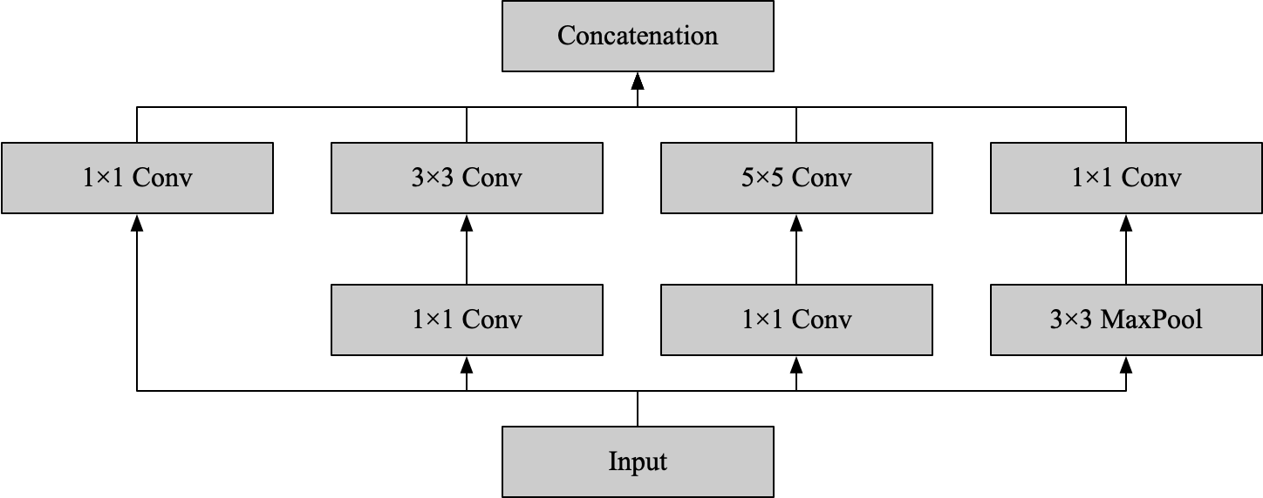




2 架构细节
Inception 模块：我全都要！
4 个路径从不同层面抽取信息，然后在输出通道维合并
跟输入等同高宽
使用不同大小的卷积层
使用池化

Slide 6
2 架构细节
为什么使用 1×1 的卷积（NiN 思想）？
Notes:
卷积，选择3*3的卷积核（滤波器），stride为1，padding为0

Slide 7

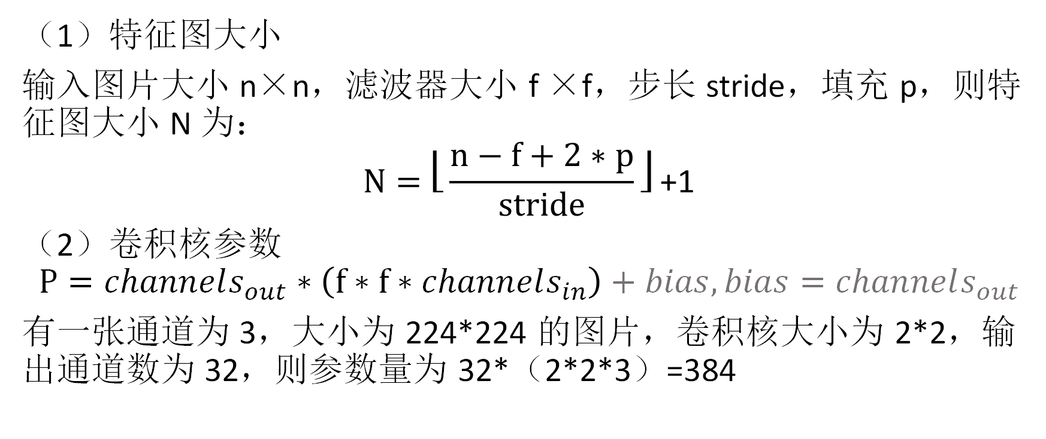




2 架构细节
（1）特征图大小
输入图片大小 n×n，滤波器大小 f ×f，步长 stride，填充 p，则特征图大小 N 为：
$$N=⎣\frac{n−f+2∗p}{stride}\text{⎦} \text{+}\text{1}$$
（2）卷积核参数
$$P=channels_{out}∗\left(f∗f∗channels_{in}\right)+bias, bias=channels_{out}$$
有一张通道为 3，大小为 224*224 的图片，卷积核大小为 2*2，输出通道数为 32，则参数量为 32*（2*2*3）=384

Slide 8
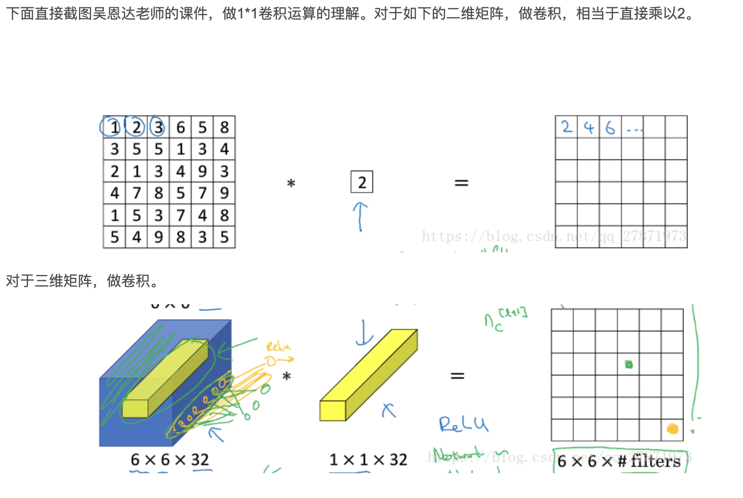


2 架构细节
回到上面的问题，1×1 的卷积主要有两个作用：降维和减参
降维即改变通道数，借用吴老师的课件讲解一下：
Notes:
可以看到三维卷积时，通道数直接从32降到了1，#实际上就是卷积核的个数，通过调整卷积核个数来达到降维的目的

Slide 9
2 架构细节
回到上面的问题，1×1 的卷积主要有两个作用：降维和减参

Slide 10
2 架构细节
跟单 3×3 或 5×5 卷积层相比，Inception架构拥有更少的参数和计算复杂度
 | #parameters | FLOPs
Inception | 0.16M | 128M
3×3 | 0.44M | 346M
5×5 | 1.22M | 963M

Slide 11
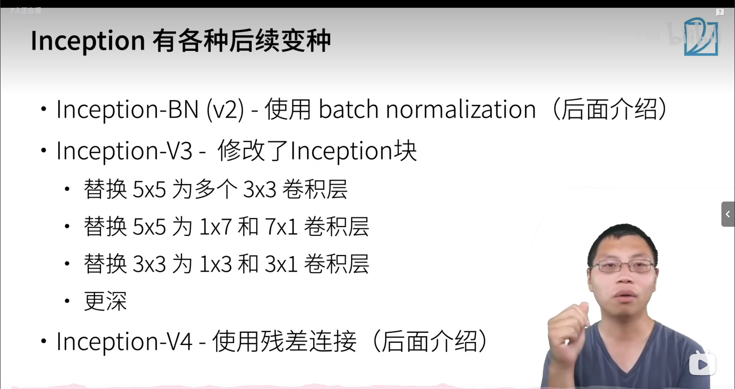






2 架构细节

Slide 12
2 架构细节
Inception 架构的主要思想是，找到卷积视觉网络最优的局部稀疏结构并用现有的稠密部件包含它。
为避免配准问题，Inception 架构将滤波器尺寸限制在 1×1，3×3，5×5 之间，模块架构思想为：将这些带滤波器的层组成一个单一输出向量形成下一阶段的输入。
但这些 Inception 模块相互堆叠会出现一个问题：它们的输出相关性统计值必然是不同的，因为更抽象的特征会被更高的层获取从而导致空间集中度降低，所以应该增加高层中 3×3 和 5×5 卷积的比例。

Slide 13
2 架构细节
上述模块的另一个问题是，即使是合适数量的 5×5 卷积，也会因为卷积层上的大量滤波器导致计算成本很高，这个问题在添加池化单元后会变得更加突出：池化层的输出和卷积层的输出合并后会导致 stage to stage 的输出不可避免的增加。虽然这个架构包含了最优稀疏结构，但它的运算十分低效，运行几个阶段就会计算崩溃。

Slide 14
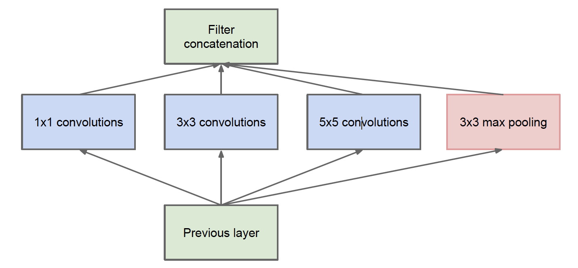
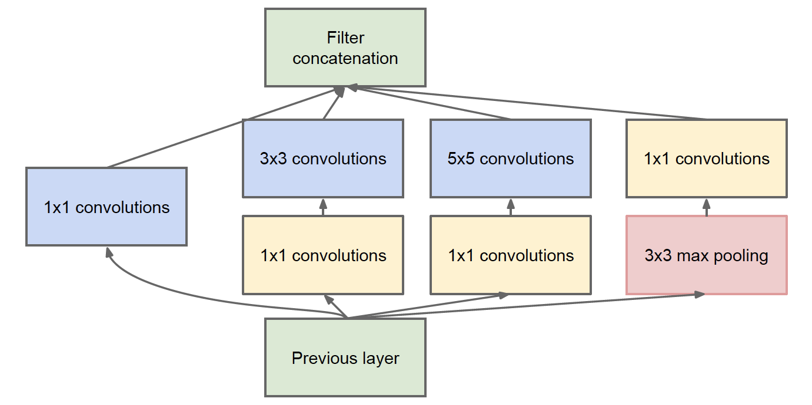
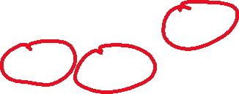
2 架构细节
这就有了 Inception 架构的第二大思想：在计算需求大量增加的地方进行降维。具体而言，就是用 1×1 的卷积在 3×3 和 5×5 的卷积之前进行降维，同时它们也被用于修正线性激活（ReLU），最终的架构如下所示：

Slide 15
2 架构细节
总体而言，一个 Inceoption 网络就是由下面的模块堆叠而成，辅以步长为 2 的最大池化层。因为降维层的使用，网络可以大量增加每个阶段的神经元数目，而不用担心引起后续阶段的计算量激增。
此外该设计遵循了一个实用原则：视觉信息应该在不同尺度上处理然后聚合以便下一阶段可以同时抽象出不同尺度的特征。

Slide 16
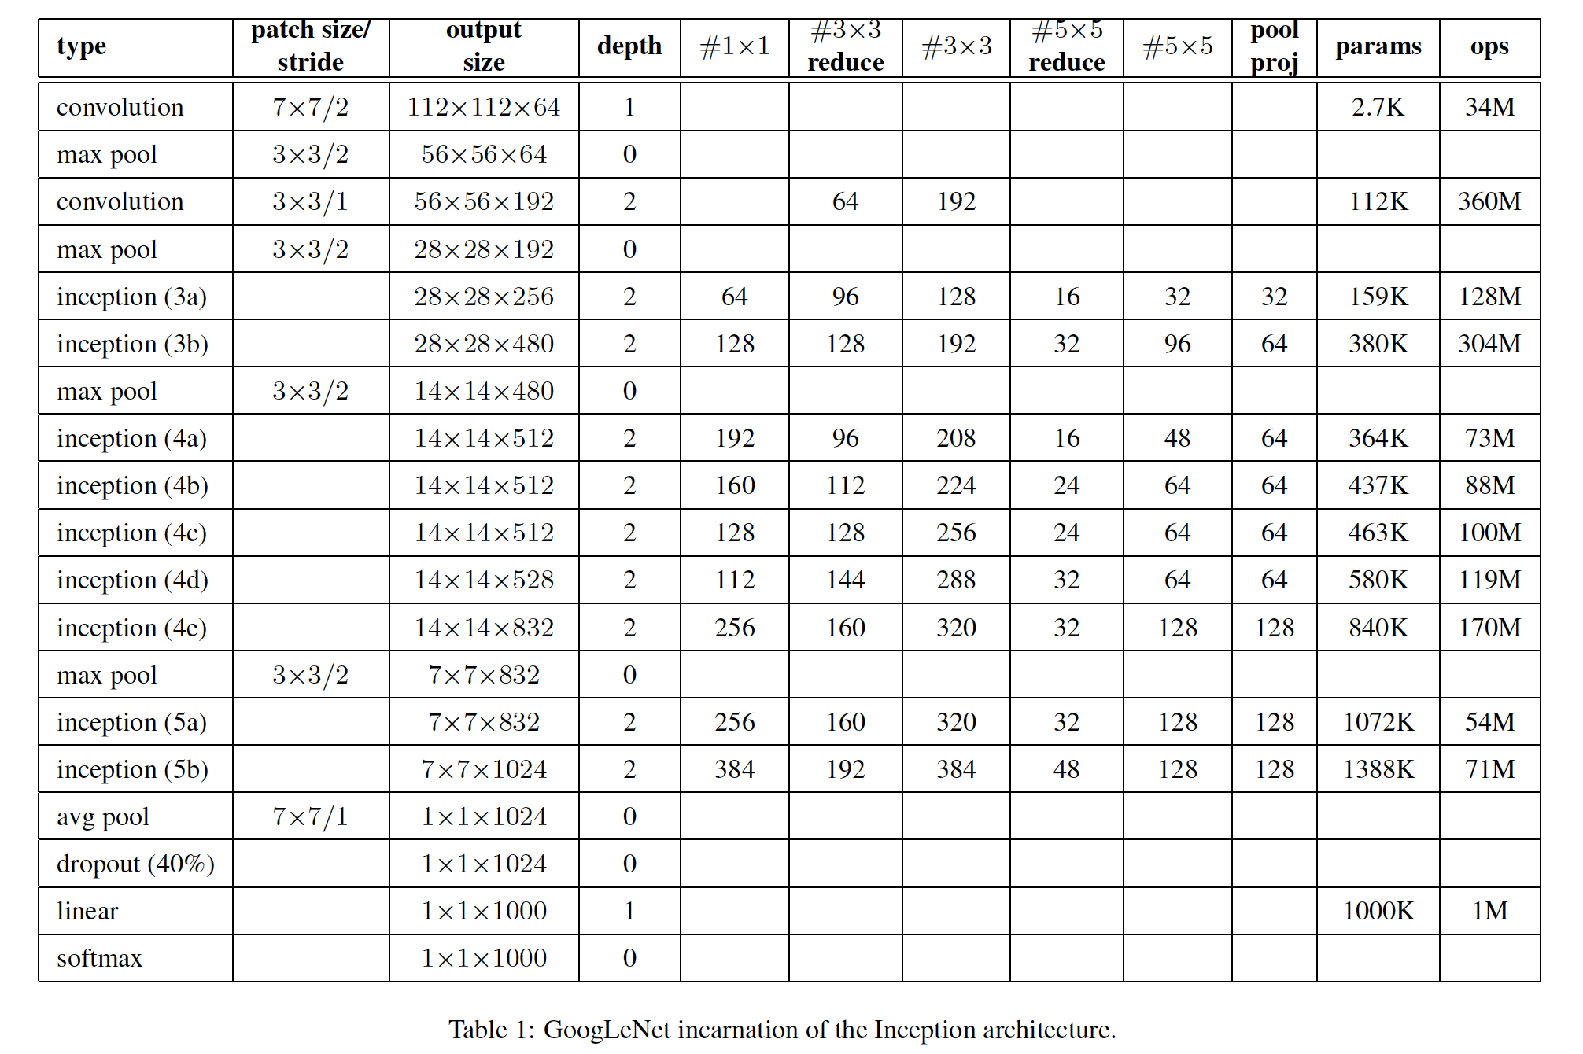
3 GoogLeNet
Inception 架构的具体实现，致敬 Yann LeCun 的 LeNet，下表详细展示了网络的架构细节：
Notes:
杨力坤
reduce代表降维层中1*1滤波器的数量
pool proj代表内置最大池化层后的投影层中1*1滤波器的数量

Slide 17
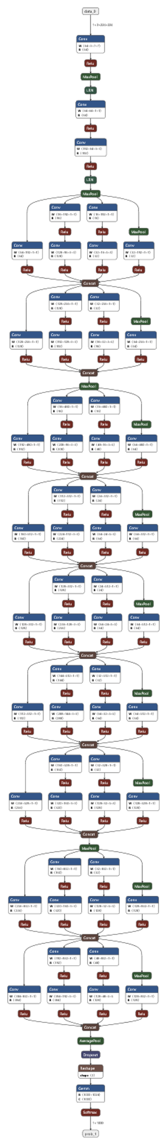
3 GoogLeNet

Slide 18
3 GoogLeNet
考虑到网络比较深，如何有效进行反向传播成了一个问题。因为网络中间层产生的特征是最具辨别力的，本文作者添加了连接这些层的辅助分类器，以增强反向传播的梯度信号。
辅助分类器的结构如下：
一个步长为 3 的 5×5 的平均池化层
一个带 128 个滤波器的 1×1 卷积，用于降维和修正线性激活
一个全连接层
一个 dropout 层 70%
一个 softmax 全连接层
Notes:
reduce代表降维层中1*1滤波器的数量
pool proj代表内置最大池化层后的投影层中1*1滤波器的数量

Slide 19
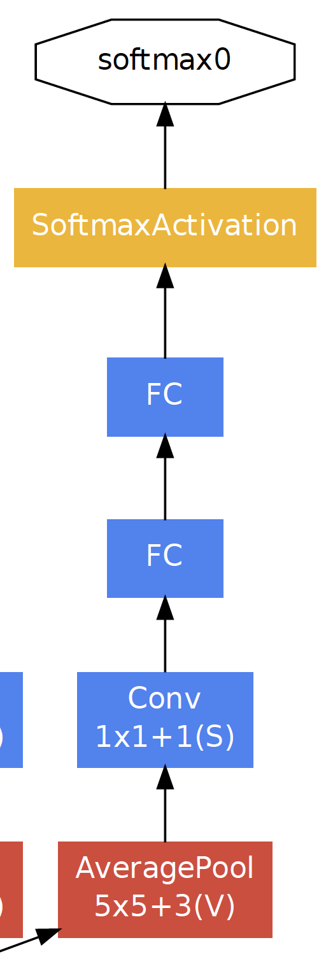
3 GoogLeNet
辅助分类器 InceptionAux
Notes:
reduce代表降维层中1*1滤波器的数量
pool proj代表内置最大池化层后的投影层中1*1滤波器的数量

Slide 20
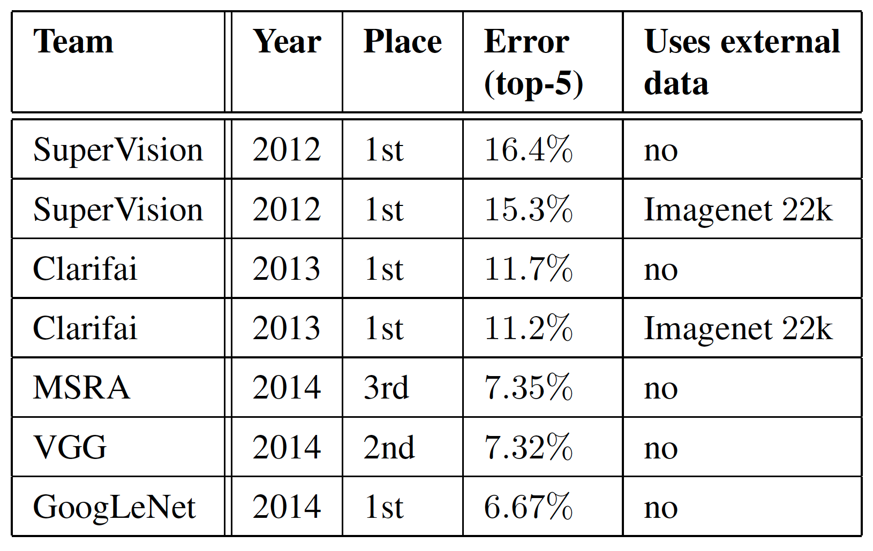
4 ILSVRC 2014 分类结果
在比赛中验证集和测试集的 top-5 错误率都为 6.67%，排名第一，相较于 2012 年的 SuperVision 降低了 56.5%，相较于去年最好的方法 Clarifai 降低了 40%，下表给出了近几年表现最好的几个模型的性能：

Slide 21
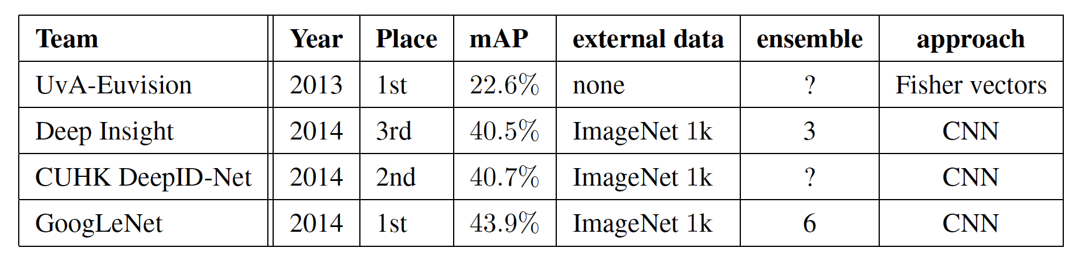
4 ILSVRC 2014 检测结果
下表中，GoogLeNet 只用了单模型，

Slide 22
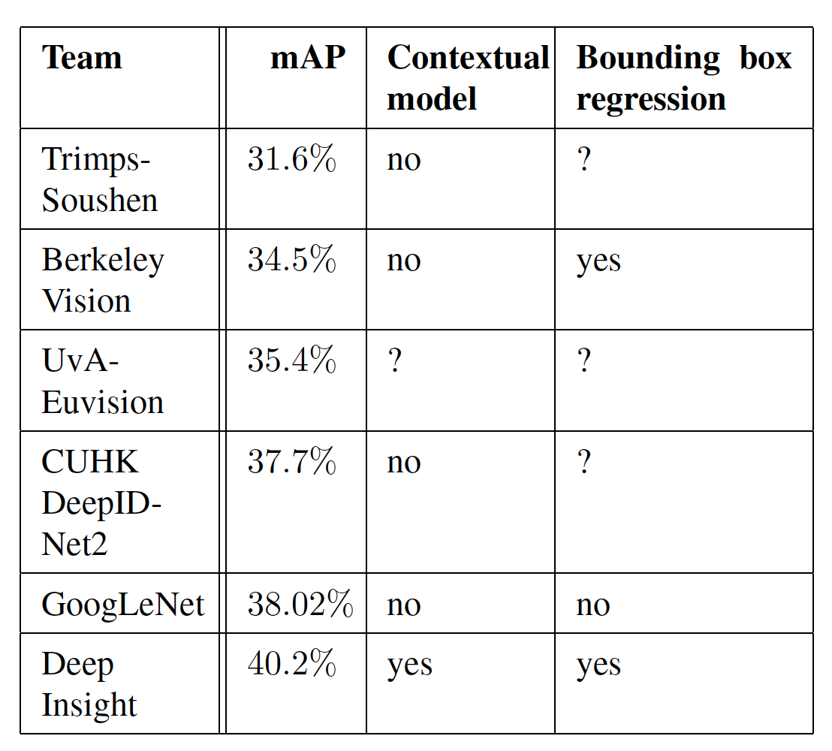
4 ILSVRC 2014 检测结果
Notes:
deep insight集成后只提升了0.3个点，但是GoogLeNet集成后的提升非常明显

Slide 23
5 总结
本文的研究成果证明：将最佳稀疏结构稠密化是提高视觉神经网络的有效方法
提出了 Inception 架构，比赛结果证明了其优异的性能
未来工作可以基于自动化在上述架构基础上建立更稀疏和精细的网络，且可以将 Inception 架构用在其他领域

